Slide 1
Algoritmisk rettferdighet
Aksel Braanen Sterri
HON2200, 1. februar 2022

Slide 2
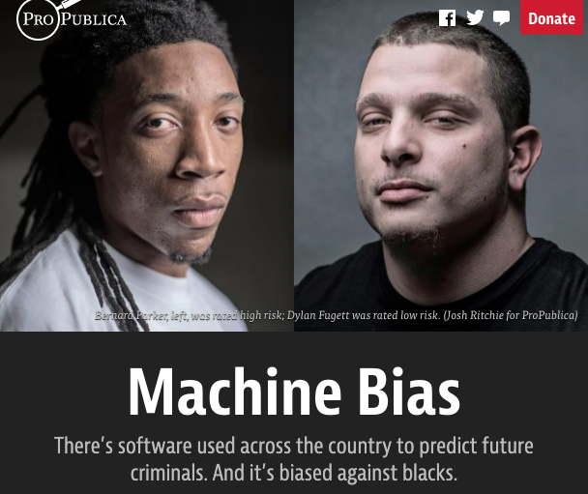
Eks. på algoritmisk urettferdighet
Algoritmer brukt i det amerikanske rettsvesenet feilaktig anslår at svarte har en høyere risiko for å begå nye kriminelle handlinger.
Faksimile fra ProPublica

Slide 3
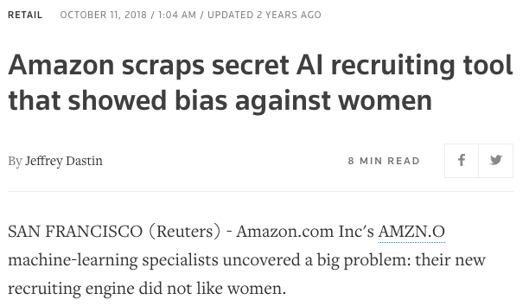
Ansettelser
Amazons algoritme favoriserer menn.
Algoritmen var trent på data fra de siste ti år, hvor menn var sterkt overrepresentert.
Den ga lavere skår for søknader som nevnte «kvinne» og søkere som kom fra rene kvinneuniversiteter.
Faksimile fra Reuters 11. oktober 2018

Slide 4
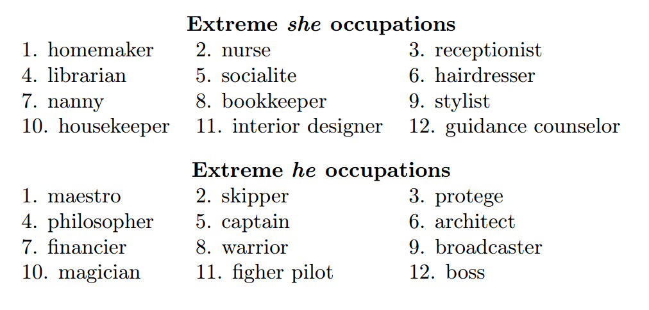
Kjønn
Tekst-generatorer basert på maskinlæring.
Gal Yona.

Slide 5
Prisdiskriminering
Ulike priser til ulike kunder.

Slide 6
Problemet
Mange er redd for at antatt «objektive» algoritmer skal ta over menneskelige beslutninger og resultere i urettferdighet.
Vi ser bort fra bruken av algoritmer for «slemme» formål.
Jeg er rimelig begeistret:
  Gir oss økt normativ og deskriptiv innsikt
  Kan brukes til å forbedre oss

Slide 7
Dagsorden
Hvorfor bruke maskinlæring og algoritmer?
Hva er en algoritme?
Hvilken bruk er rettferdig (eller mer generelt: etisk forsvarlig)?
Neste gang: eierskap over data.
Et overordnet tema er: Hvilken rolle spiller etisk tenkning når vi fatter avgjørelser?

Slide 8
Syn på algoritmer
 | Ideell/ evaluativ | Ikke-ideell/ normativ
Statisk | Nei | Nja
Dynamisk | Nja | Ja

Slide 9
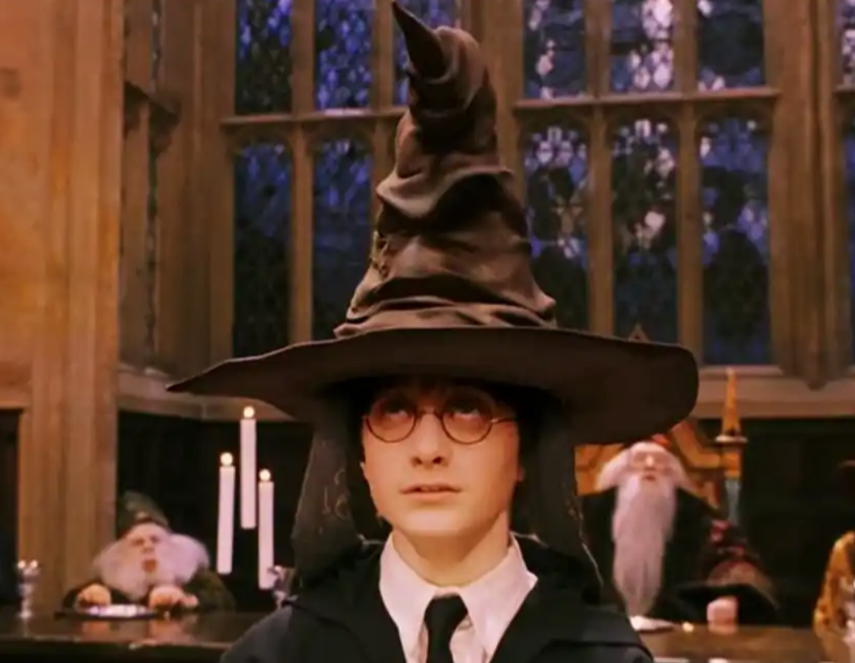
Hva fokuserer vi på?
Velg selv så lenge du sier og vet hva du gjør.
Vårt fokus i dag vil være på silings- eller seleksjonsprosesser. Noen skal velges og spørsmålet er hvem vi velger på hvilket grunnlag.
Dette er algoritme som sorteringshatt.

Slide 11
Tre overordnede spm
Hva er en algoritme?
Hva er maskinlæring?
Hva er rettferdighet?

Slide 12
Algoritme er et beslutningshjelpemiddel
  Tre måter å fatte beslutninger på:
  Vurdering ved komité (holistisk)
  Menneskebestemt sorteringshatt (reduksjonistisk)
  Sorteringshatt veiledet av maskinlæring (interseksjonell).

Slide 13
Maskinlæringens algoritmer
  De algoritmene som gjerne diskuteres er faktisk to algoritmer.
    Trenings-algoritme: Finner ut hvilke egenskaper som har prediktiv verdi (gitt målet/målene vi har satt oss).
    Seleksjons-algoritme: Som predikerer hvordan folk vil gjøre det basert på egenskapene de besitter og rangerer dem.

Slide 14
Kilder til urettferdighet
Hvordan kan en algoritme være urettferdig?
  Trøbbel med treningen (hvordan ble sorteringshatten laget, hva er det den sikter mot?)
  Trøbbel med utøvelsen (sorteringshatten virker ikke)
La oss starte enkelt, med en menneskebestemt sorteringshatt.

Slide 15
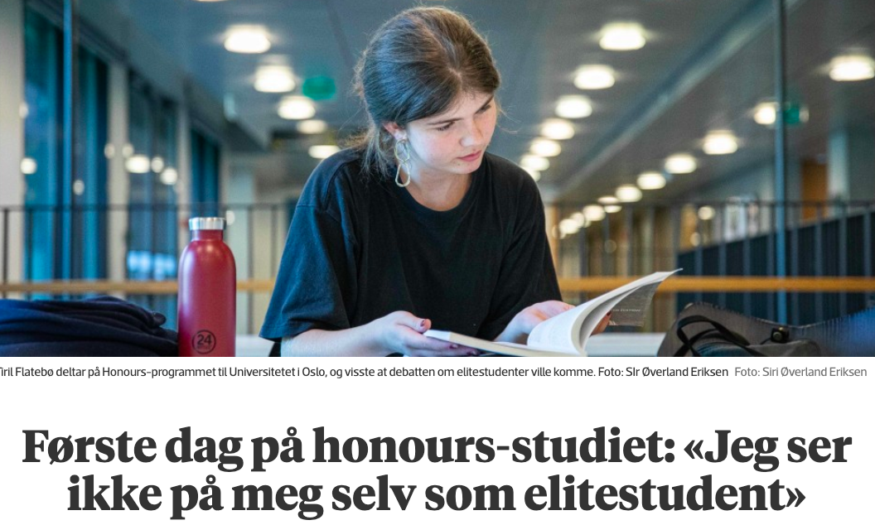
Opptak til universitet
Vi har seleksjonskriterier
Foto: Faksimile fra Khrono

Slide 16
Hvorfor karakterer?
Utdanningsplassering som dating
Vi har valgt karakterer av en eller flere grunner. Hvilke grunner kan det være?

Slide 17
Hva bør vi forsøke å oppnå?
Bakoverskuende:
  De som fortjener det (f.eks. har de jobbet hardt)
  Gjøre opp for historisk urettferdighet ved å favorisere historisk undertrykte grupper
Framoverskuende:
  De som forventes å gjøre en best jobb (på universitetet, i arbeidslivet, i samfunnet?)
  Forhindre nepotisme
  Øke representasjon av under-representerte grupper
  Bidra til en mer rettferdig fordeling av ferdigheter
Vi håper at karakterer er en treffende indikator på de målene vi forsøker å oppnå.

Slide 18
Etiske hensyn knittet til kriteriet
Bra med gjennomsiktighet og forutsigbarhet?
Men mulige «perverse incentiver»:
  folk bruker tid på å ta opp karakterer etter vgs.
  elever bryr seg mer om karakterer enn hva de lærer?
Er det farlig at karakterer ikke er et perfekt mål?

Slide 19
Urettferdige utslag
Hva hvis karakterer har urettferdige utslag? Kvinner lykkes mer enn menn? «Etnisk norske» mer enn nordmenn med innvandrerbakgrunn?
Tilsynelatende nøytrale kriterier kan ha urettferdige implikasjoner. Opptak til politi basert på fysiske kriterier.
Hva er rettferdig/urettferdig når det kommer til opptak til høyere utdanning?

Slide 20
Rettferdighet
Amartya Sens fløyte
  En kan spille vakker musikk
  En lagde fløyta
  En har nesten ingen andre ting

Slide 21
Global og lokal rettferdighet
Hva er et rettferdig samfunn?
  Rawls, “egalitarianisme”, “prioritanisme”, tilstrekkelighet
Hva er en rettferdig prosess i ulike sfærer i samfunnet?

Slide 22
Ulike former for rettferdighet
Individuell rettferdighet: Like tilfeller behandles likt (men hva innebærer det?)
Utfalls-likhet: Grupper skal være likt representert (eller tilnærmet likt, 80-prosent-regelen).
Kriteriet skal være like treffsikkert for alle relevante grupper (men hvilke typer feil?).
Vi skal gjøre opp for historisk urettferdighet (ligger ofte bak kvotering)

Slide 23
Algoritmisk rettferdighet
Så langt har vi snakket om rettferdighet ved bruk av algoritme, men ikke maskinlærings-algoritme.
Hva er spesielt med maskinglæring?

Slide 24
Hvordan predikere?
Hvordan finne ut om person X er rett kandidat for jobben, en fare for samfunnet osv.
  En «holistisk» vurdering av person X (jobbintervju).
  En «reduksjonistisk», statistisk vurdering av person X:
    Velge en indikator (karakterer f.eks.) eller flere som fanger opp det vi ønsker å oppnå.
    Hvis plasser på universitetet bør gå til de som vil lykkes bør vi velge den eller de indikatorene som best samsvarer med det å lykkes.

Slide 25
Statistisk analyse på 1-2-3
Hvilke indikatorer bør vi velge?
Vi kan samle informasjon om hvem vi er og hvordan vi har gjort det opp til og med vgs (potensielle indikatorer) og hvordan vi gjør det på universitetet (mål).
Vi lager et datasett og denne informasjonen gjøres tilgjengelig for statistisk analyse.
Eksempel: I USA har de SAT-scores (standardisert test) og karakterer fra vgs. Hva predikerer suksess på college?

Slide 26
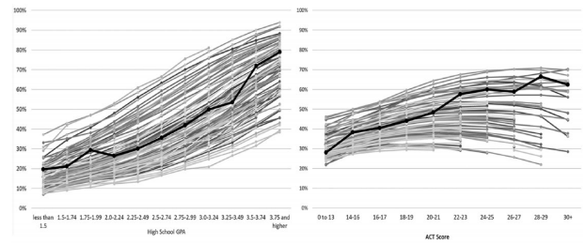
Hvor mange fullfører college?
Allensworth EM, Clark K. High School GPAs and ACT Scores as Predictors of College Completion: Examining Assumptions About Consistency Across High Schools. Educational Researcher. 2020;49(3):198-211

Slide 27
Maskinlæring
En slik analyse kan imidlertid gjøres mye mer detaljert av datamaskinen selv. Når vi lar datamaskinen selv lete etter sammenhenger og komme opp med en algoritme, så kaller vi dette maskinlæring.
Vi samler informasjon om hvem som har lykkes på studiene sine i et datasett og lar datamaskinen selv finne ut hvilke egenskaper de som lykkes har.
Maskinen kan gjøre to ting:

Slide 28
Maskinlæringens to algoritmer
  Den kan
    Lage en trenings-algoritme: Finner ut hvilke egenskaper som har prediktiv verdi (gitt målet/målene vi har satt oss).
    Lage en seleksjons-algoritme: Som predikerer hvordan folk vil gjøre det basert på egenskapene de besitter og rangerer dem.

Slide 29
Trenings-algoritme, maskinlæring
Mennesker bestemmer datasett og hvilke mål datamaskinen skal forsøke å fremme.
Datamaskinen leter etter egenskaper som predikerer det resultatet mennesker bestemmer at den skal forsøke å predikere.
Algoritmen kan så testes på et nytt datasett (out of sample).
Gir opphav til seleksjons-algoritmen som dermed bestemmer hvordan mennesker skal rangeres.

Slide 30
Fordeler ved maskinlæring
Tar «interseksjonalitet på alvor». Er mer «holistisk» enn enn «reduksjonistisk» statistisk analyse.
Er mer gjennomsiktig enn en holistisk avgjørelse. Kan testes for diskriminering og urettferdighet (gitt at treningsdata og algoritmen er tilgjengelig for andre) f.eks. ved hjelp av «kontrafaktisk» analyse.
En kan få maskiner til å gjøre arbeid vi ikke trenger å gjøre.
Presisjon er bra:
  mer rettferdig (mindre vilkårlig og mindre systematiske skjevheter)
  Mer presise algoritmer brukt for å bedømme varetekt kan redusere antallet som sitter i fengsel.
Kvantifisere avveining mellom hensyn som kvotering og organisasjoners primære måloppnåelse.

Slide 31
Kilder til urettferdighet
Økologisk feilslutning
Upresise
Kan reflektere og forsterke eksisterende skjevheter (hvis grunnen til at noen ikke lykkes på jobben og i studier er at de blir diskriminert mot, kan algoritmer opprettholde det).
Enkelte egenskaper vi ikke skal vurderes etter (kjønn, rase, hva med IQ?)
  Men: Hvis minoriteter har møtt større barrierer som gjør at deres vgs-snitt undervurderer hvor bra de kommer til å gjøre det på universitetet, burde ikke deres karakterer vektes opp?
Kan ha urettferdige utslag (ikke alltid ønskelig at forsikringsselskapet har så presis informasjon som mulig?)
Kan brukes for gale formål

Slide 32
The End

